Slide 1
Электронная библиотека elibrary.ru
Пасько Д. А.

Slide 2

Что это?
Научная электронная библиотека eLIBRARY.RU - крупнейшая в России электронная библиотека научных публикаций, обладающая богатыми возможностями поиска и получения информации
Библиотека интегрирована с Российским индексом научного цитирования (РИНЦ)
Более 35 млн. публикаций

Slide 3

История
Платформа eLIBRARY.RU была создана в 1999 году по инициативе РФФИ для обеспечения российским учёным электронного доступа к ведущим иностранным научным изданиям.
С 2005 года eLIBRARY.RU начала работу с русскоязычными публикациями и ныне является ведущей электронной библиотекой научной периодики на русском языке в мире. Компания «Научная электронная библиотека» запустила проект в области наукометрии Российский индекс научного цитирования (РИНЦ).

Slide 4

Объем базы
около 4000 иностранных и 3900 отечественных научных журналов
рефераты публикаций почти 20 000 журналов
описания 1.5 млн. зарубежных и российских диссертаций
свыше 3000 российских научных журналов размещены в бесплатном открытом доступе

Slide 5
ИЦ и РИНЦ
Индекс цитирования — принятый в научном мире показатель «значимости» трудов какого-либо ученого и представляет собой число ссылок на публикации ученого в реферируемых научных периодических изданиях. Наличие в научно-образовательных организациях ученых, обладающих высоким индексом, говорит о высокой эффективности и результативности деятельности организации в целом.
РИНЦ – это национальная библиографическая база данных научного цитирования, аккумулирующая более 12 миллионов публикаций российских авторов, а также информацию о цитировании этих публикаций из более 6000 российских журналов.

Slide 6

SCIENCE INDEX – это аналитическая надстройка над РИНЦ, позволяющая проводить более детальные аналитические исследования и рассчитывать более сложные наукометрические показатели, чем это возможно сейчас в базовом интерфейсе РИНЦ.
Эта система в первую очередь рассчитана на научные организации, которые получают целый набор инструментов для управления списком своих публикаций и его анализа. С момента запуска этой системы в конце 2012 года к этому сервису подключились уже более 670 российских научных организаций.

Slide 7
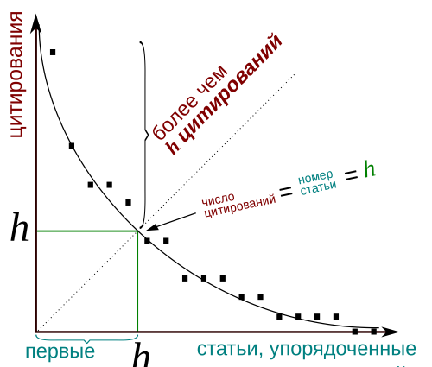
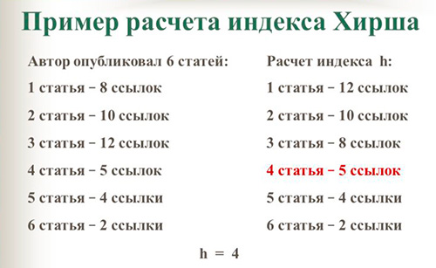
Индекс Хирша
Индекс Хирша, или h-индекс, принадлежит к главным показателям научных изысканий. Сегодня в России, равно как и во всем мире, h-индекс служит для оценки активности ученого в плане публикаций.

Slide 8
Импакт-фактор
Импакт-фактор показывает, сколько раз в среднем цитируется каждая опубликованная в журнале статья в течение двух последующих лет после выхода.
Импакт-фактор позволяет сравнивать разные журналы и исследовательские группы. При присуждении грантов, выдвижении на научные премии (включая Нобелевскую) эксперты непременно обращают внимание на наличие у соискателя публикаций в журналах, охватываемых JCR (JCR – Указатель цитируемости журналов определяет информационную значимость научных журналов и их импакт-факторы).
Как он считается в elibrary: https://elibrary.ru/help_title_if.asp

Slide 9
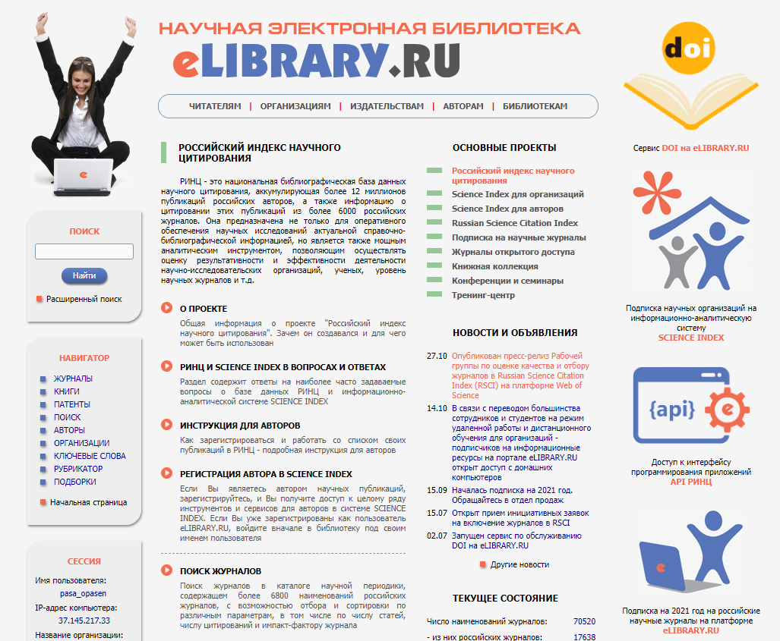
Разделы библиотеки
Каталог журналов – более 28 000 научных журналов
Авторский указатель – более 4.5 млн. авторов
Полнотекстовый поиск – 12 млн. научных публикаций
Предметный указатель – поиск по 4 млн. ключевым фразам

Slide 10
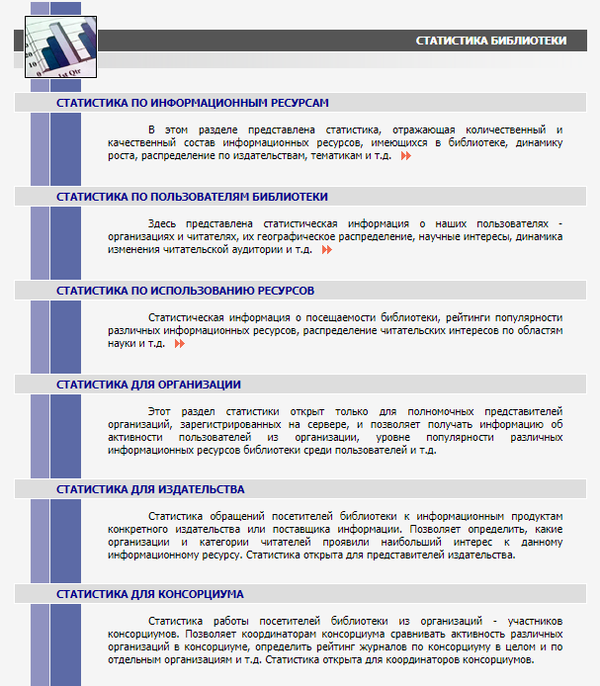
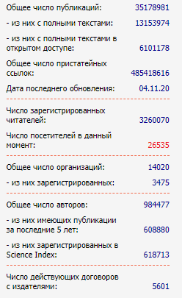
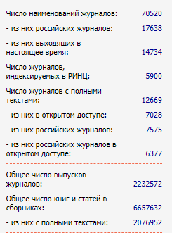
Статистика

Slide 11
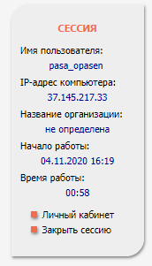
Режимы работы с ресурсами
Неавторизованный (ознакомительный). Не нужно проходить пользовательскую регистрацию. В рамках неавторизованного режима доступ к лицензионным материалам библиотеки доступен на уровне библиографических записей и аннотаций.
Авторизованный. Такой режим работы с библиотекой дает доступ к просмотру полнотекстовой информации лицензионных материалов библиотеки. Для чтения полных текстов необходимо один раз заполнить регистрационную форму.

Slide 12
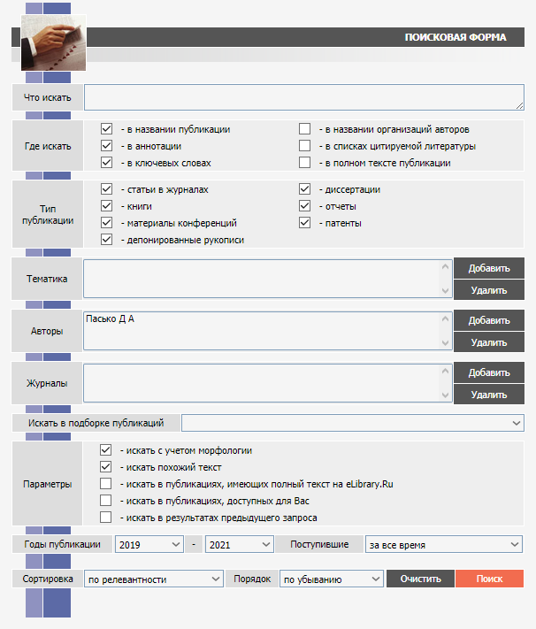
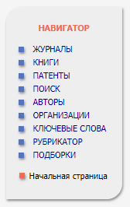
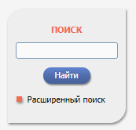
Поиск и навигация

Slide 13
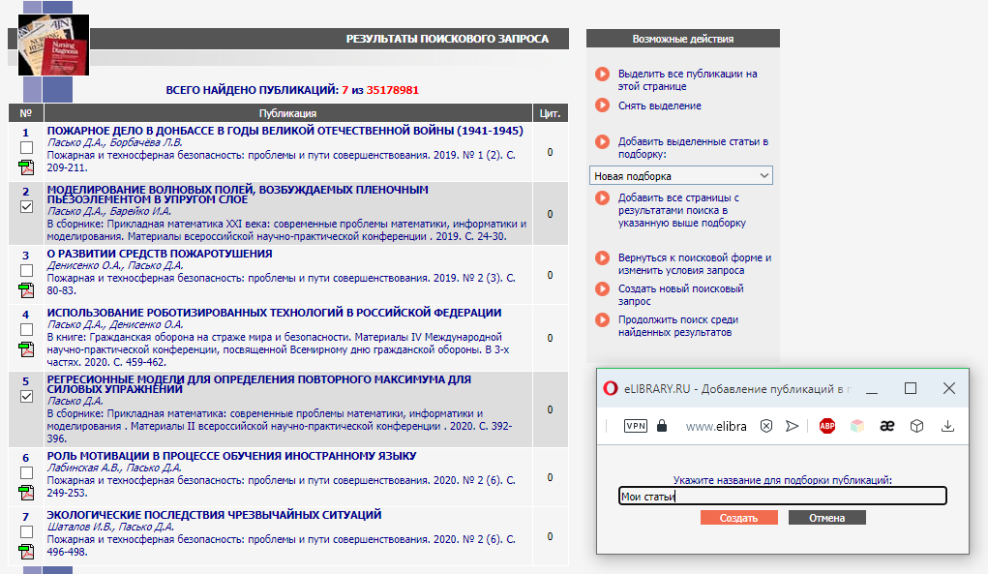

Slide 14
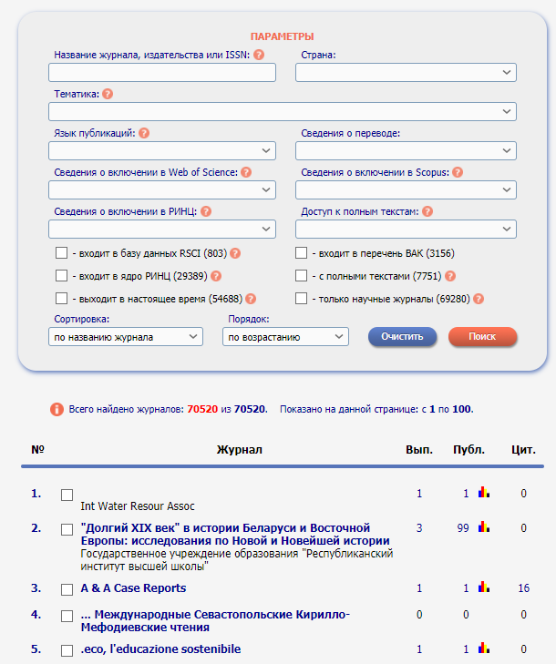
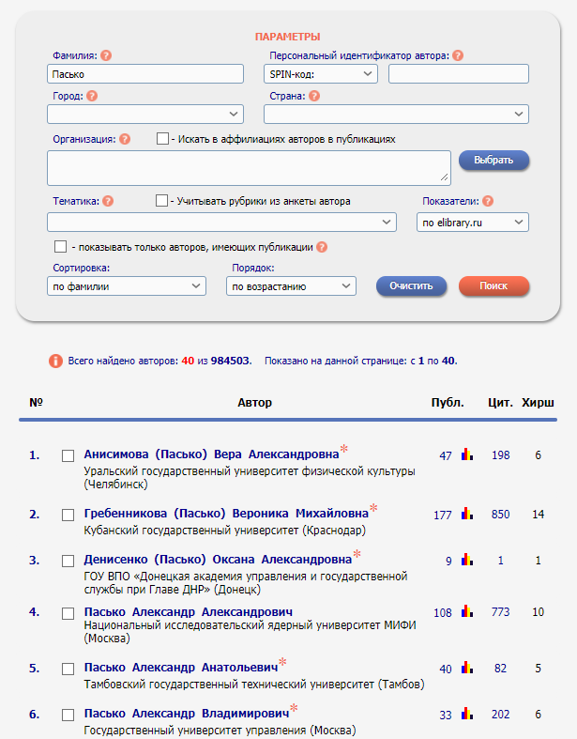

Slide 15
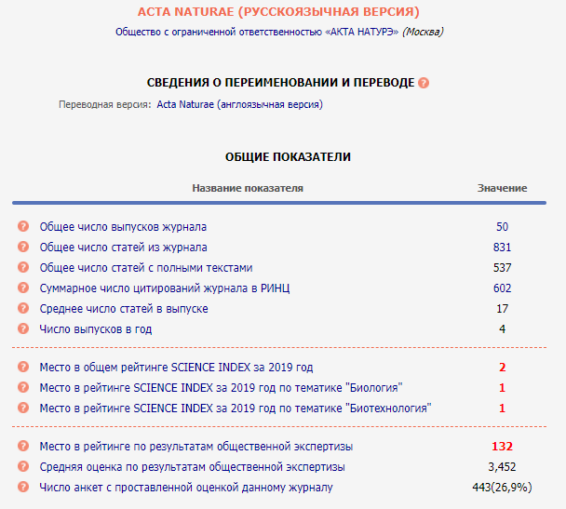
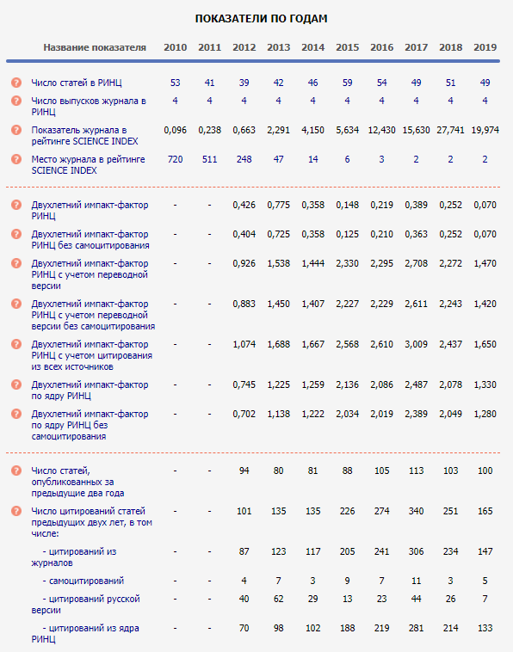

Slide 16
Использованные источники
http://lib.ugtu.net/page/nauchnaya-elektronnaya-biblioteka-elibraryru/
http://www.bstu.ru/research/Publicazionnaya_activnost/RINC
http://science.spb.ru/sci/index/elibrary
https://ru.wikipedia.org/wiki/ELibrary.Ru
https://bik.sfu-kras.ru/nb/nauchnaya-elektronnaya-biblioteka-elibraryru
http://ruc.su/upload/science/man_RINTc.pdf (руководство пользователя)

Slide 17
СПАСИБО ЗА ВНИМАНИЕ!

